Slide 1
ΣΠΑΝΙΑ ΠΕΡΙΠΤΩΣΗ
ΛΟΙΜΩΔΟΥΣ ΣΠΟΝΔΥΛΟΑΡΘΡΙΤΙΔΟΣ
ΚΥΠΡΟΚΡΗΤΙΚΟ ΣΥΝΕΔΡΙΟ ΡΕΥΜΑΤΟΛΟΓΙΑΣ
Οκτώβριος 2016
ΜΙΧΑΛΗΣ ΜΙΧΑΗΛΙΔΗΣ, MD.
ΠΟΛΥΚΑΡΠΟΥ ΤΑΤΙΑΝΑ, MD.
ΜΙΧΑΛΗΣ ΜΙΧΑΗΛΙΔΗΣ, MD. , ΑΚΤΙΝΟΛΟΓΟΣ
ΜΕΤΑΞΑΣ ΕΥΓΕΝΙΟΣ ,MD., ΠΝΕΥΜ.

Slide 2
ΚΤ , A, 30/06/1975 , ΒΟΥΛΓΑΡΙΑ
Δεκεμβριος 2014 – οσφυαλγία , ΔΕ ισχιαλγία .
Ιανουάριος 2015 – CT ΟΜΣΣ λοιμώδης σπονδυλοδισκιτιδα ΟΜΣΣ με προσβολή μαλακών ιστών – οστών – αρθρώσεων , υπόνοια για ΤΒ.
Φεβρουαριος 2015 – MRI - πολυλοβωδης παρασπονδυλικη μαζα δ 60 mm δεξια στο ύψος Ο4 με σημαντικη μειωση ευρους σπονδυλικού σωλήνα και εγκυστωμενο υγρό – ισχυρή υπόνοια ΤΒ.
CT guided biopsy – aspiration - μη ειδικη φλεγμονή με ινώδη στοιχεία . PCR για ΤΒ αρνητικό. Καλλιέργειες αρνητικές.

Slide 3
Πλήρης εργαστηριακός ελεγχος – φλεγμονωδεις δεικτες – ΚΦ. HIV neg. , ανοσοσφαιρινες – ΚΦ.
CXR , CT thorax – abdomen – στοιχεια παλιάς ΤΒ ΔΕ κορυφης , μικρη υποηχοικη κυστη ΑΡ λοβου ήπατος , πολλαπλα επασβεστωμενα οζιδια ΔΕ κορυφης συμβατα με κοκκιωματα , χωρις λεμφαδενες μεσοθωρακιου.
Βρογχοσκόπηση ΚΦ , PCR TB αρνητικο , καλλιεργεις αρνητικες.
Mantoux εντονως θετικο.

Slide 4
ΚΤ , A, 30/06/1975 , ΒΟΥΛΓΑΡΙΑ
CXR , CT thorax – abdomen – στοιχεια παλιάς ΤΒ ΔΕ κορυφης , μικρη υποηχοικη κυστη ΑΡ λοβου ήπατος , πολλαπλα επασβεστωμενα οζιδια ΔΕ κορυφης συμβατα με κοκκιωματα , χωρις λεμφαδενες μεσοθωρακιου
οσφυαλγία ,
ΔΕ ισχιαλγία
CT guided biopsy aspiration
CT ΟΜΣΣ
MRI
ΔΕΚ14
ΓΕΝ 15
ΦΕΒ15
ΑΠΡ15
CT ΟΜΣΣ λοιμώδης σπονδυλοδισκιτιδα ΟΜΣΣ με προσβολή μαλακών ιστών – οστών –αρθρώσεων
υπόνοια για ΤΒ.
πολυλοβωδης παρασπονδυλικη μαζα
δ 60 mm δεξια
στο ύψος Ο4 με
σημαντικη μειωση
ευρους σπονδ σωλήνα
και εγκυστωμενο υγρό
ισχυρή υπόνοια ΤΒ
μη ειδικη φλεγμονή με ινώδη στοιχεία . PCR για ΤΒ, αρνητικό. Καλλιέργειες αρνητικές
Πλήρης εργαστηριακός ελεγχος – φλεγμονωδεις δεικτες – ΚΦ. HIV neg. , ανοσοσφαιρινες – ΚΦ
Βρογχοσκόπηση ΚΦ , PCR TB αρνητικο , καλλιεργεις αρνητικες.
Mantoux εντονως θετικο

Slide 5
Τι κανουμε – πολλοι ιατροι – πολλες γνωμες?
Εναρξη αντι ΤΒ αγωγης – Rifampicin 300 mgr , Ethambutol 400 mgr , Pyrazinamide 500 mgr .
Συνεχιζομενη ηπια – μετρια οσφυαλγια με ΔΕ ισχιαλγια . Ν/κη εικονα κατω ακρων ΚΦ , ν/κη – ν/χ εκτιμηση χωρις ευρηματα.
Πληρης απουσια συστηματικων ενοχληματων , δεικτων φλεγμονης.
Αναφερει ο ασθενης παλιο BCG vaccination. Δεν νοσηλευτηκε για ΤΒ δεν υπαρχει οικογενειακο ιστορικο ΤΒ.

Slide 6
ΜΕΤΑ ΑΠΟ 1 ΧΡΟΝΟ …..
Επιδεινωση οσφυοισχιαλγιας
Πληρης απουσια συστηματικων εκδηλωσεων – δεικτων φλεγμονης
Επαναληψη MRI επιδεινωση ακτινολογικων ευρηματων.
Ανοικτη βιοψια – ν/χ Ν. Λ/σιας Απριλιος 2016
Echinococcus multilocularis – θυγατρικες κυστεις
Διακοπη antiTB αγωγης
Εναρξη αγωγης με Mebendazole.

Slide 7
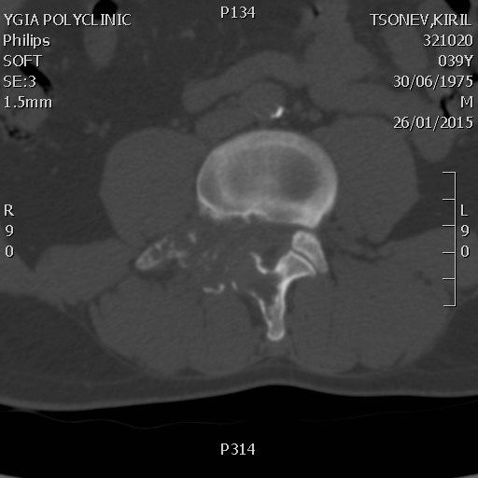
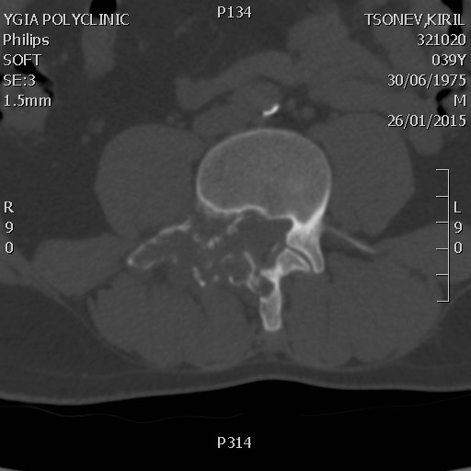
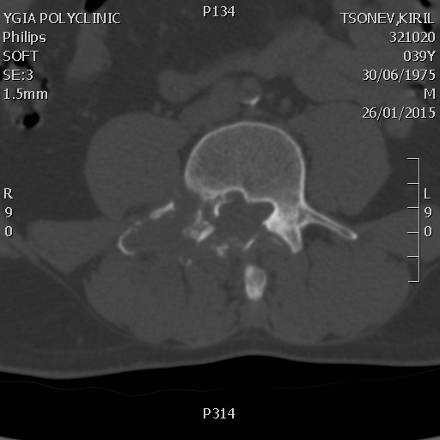
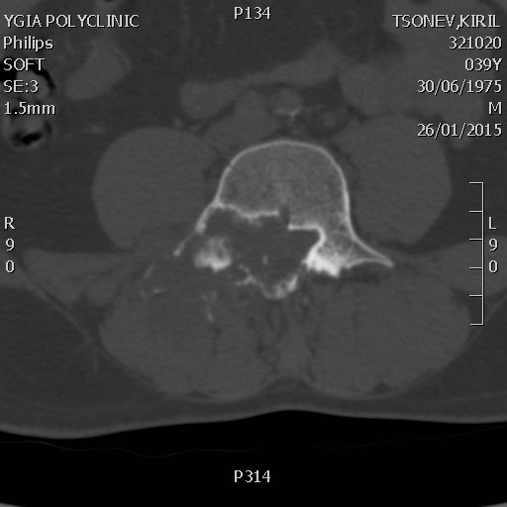

Slide 8
CT of the lumbar spine
Although the above findings are suggestive of infectious facet joint arthritis (TB) involving adjacent bones and soft tissues, primary or secondary bone tumor cannot be excluded. Further evaluation with MRI of the whole spine and biopsy (for histopathology and cultures) is advisable.

Slide 9
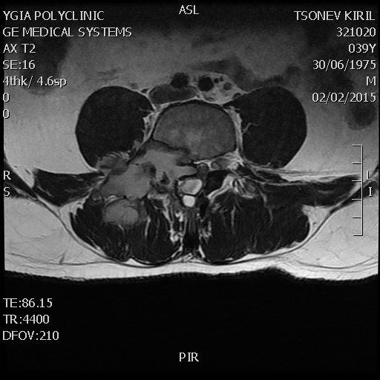
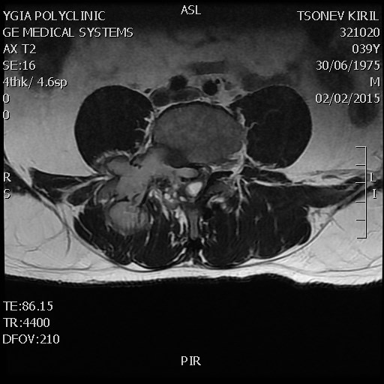
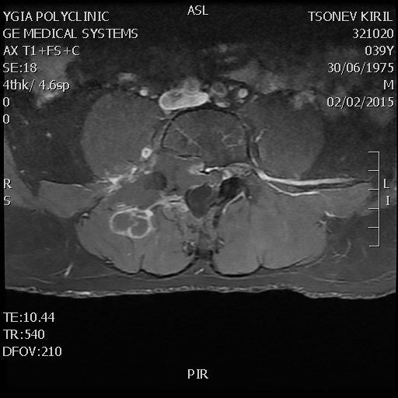
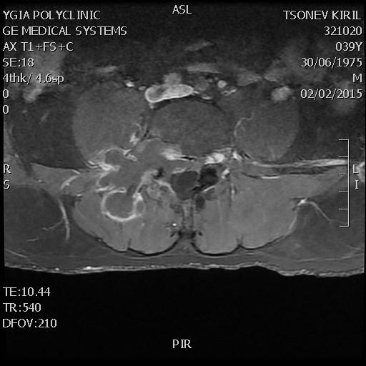
`

Slide 10
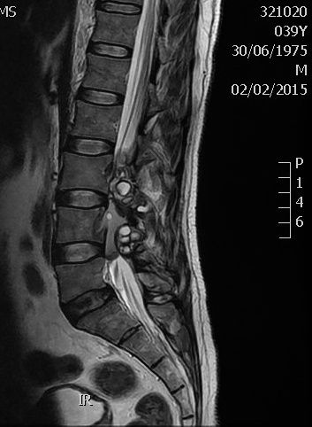
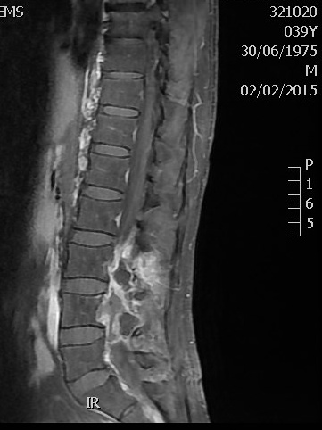

Slide 11
MRI of the lumbar spine
Multiloculated right paravertebral – epidural encysted fluid collection of L3-L4 level with maximum diameter 60mm causing significant spinal cord stenosis and infiltration of adjacent vertebrae highly suspicious for TB abscess. Clinical – biochemical correlation aspiration biopsy of the lesion advisable..

Slide 12
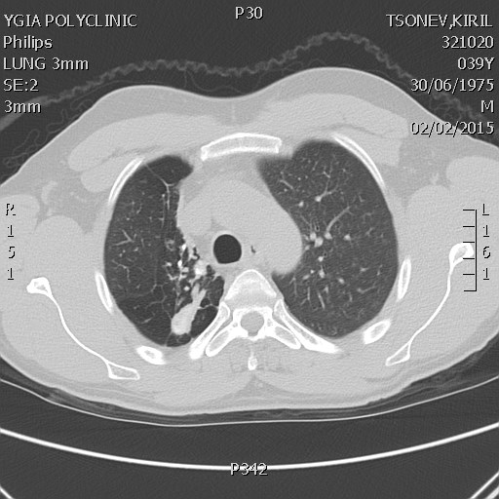
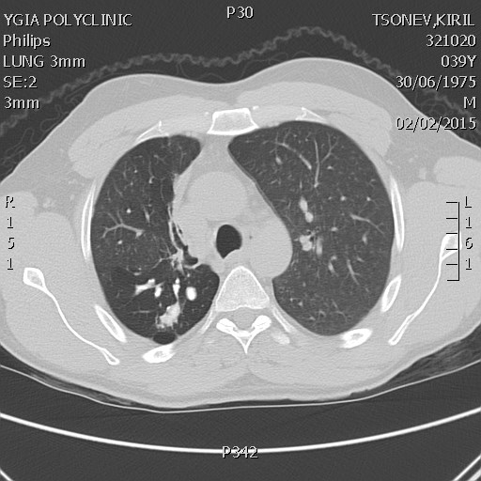
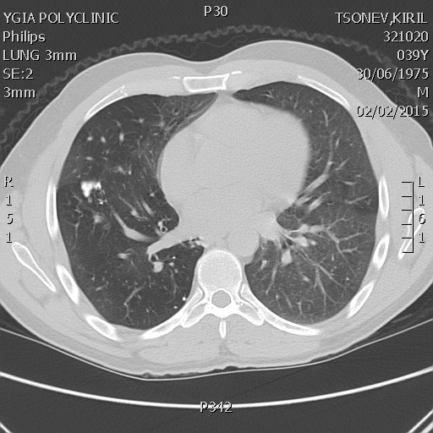
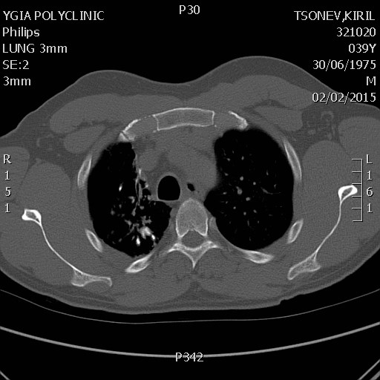

Slide 14
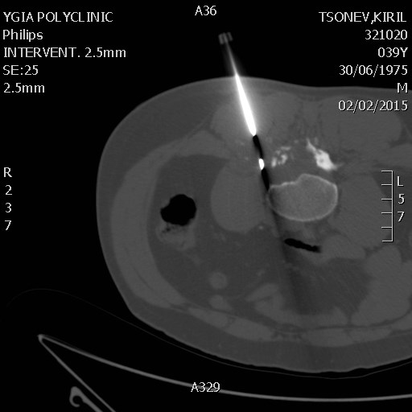
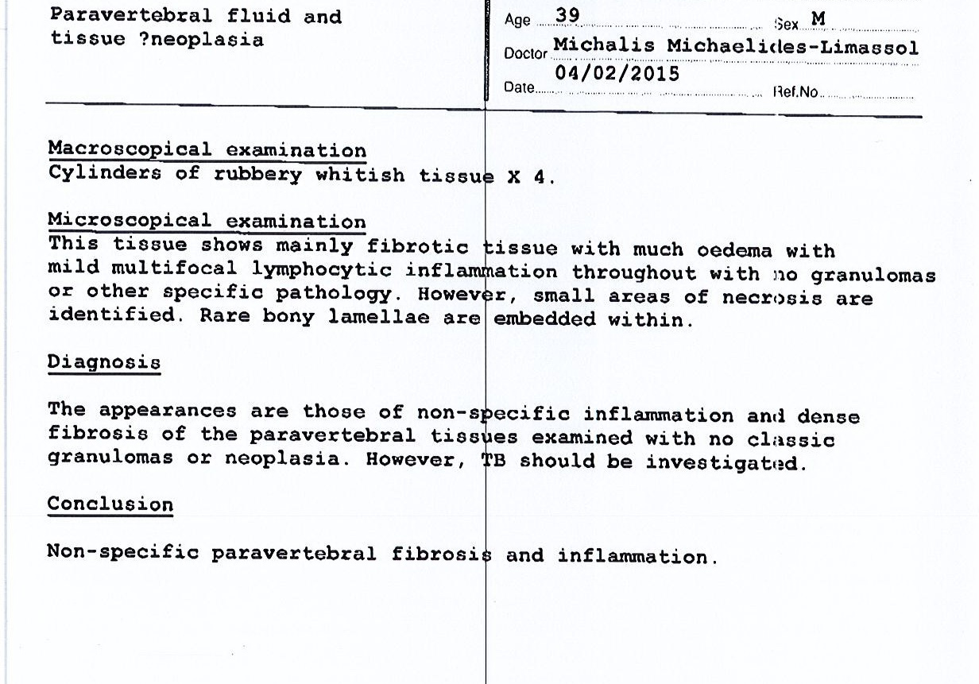
Aspiration biopsy

Slide 15
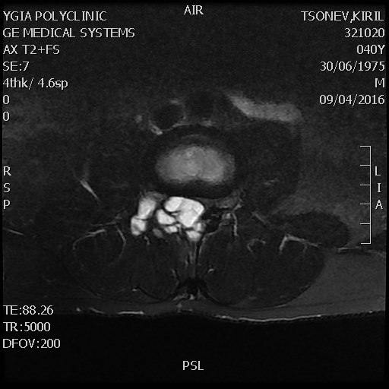
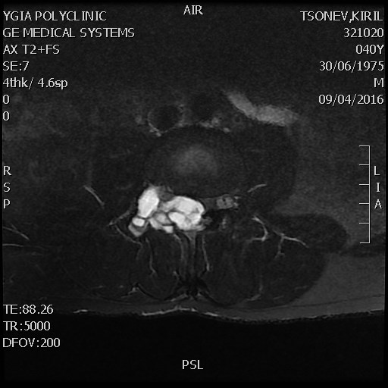
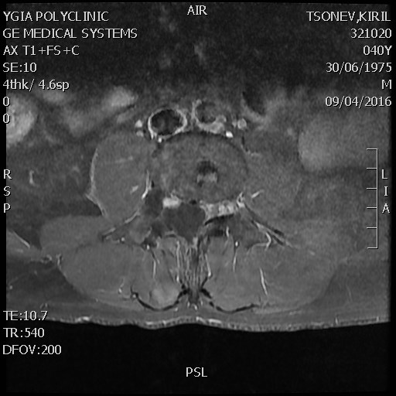
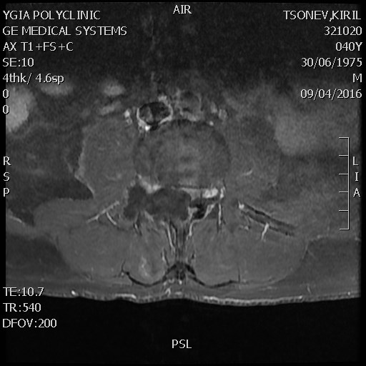
Follow-up MRI
April 2016

Slide 16
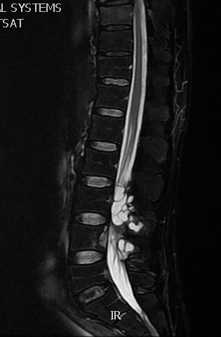
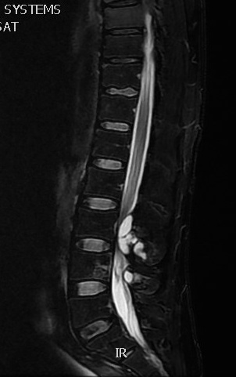
Follow-up MRI
April 2016

Slide 17
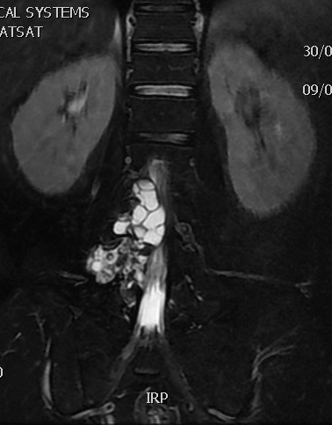
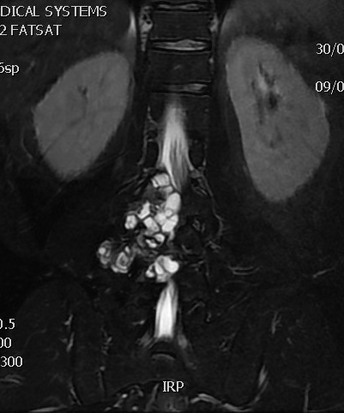

Slide 18
MRI of the lumbar spine (follow-up)
Increase in the size of the known complex, multilobulated cystic lesion/abcess centered on the right paraspinal region at the level of the L3 and L4 vertebral bodies that extends medially into the central canal and causes significant compression and displacesment of the cauda equina to the left.

Slide 20
CHARACTERISTICS OF PARASITIC ARTHRITIS
RESIDENCE OR TRAVEL TO ENDEMIC AREAS
INFECTION WITH INTESTINAL OR TISSUE INVADING PARASITE
ACUTE OR CHRONIC MONO OR POLYARTHRITS
POOR RESPONSE TO ANTIINFLAMMATORY THERAPY
RESOLUTION AFTER ERADICATION OF PARASITE

Slide 21
PARASITIC ARTHRITIDES
Giardia – polyarthritis , large joints , treatment – Tinidazole
Cryptosporidium – polyarthritis , large joints , self limited
Toxoplasma – polyarthritis , small – large joints , Pyrimethamine plus Sulfadiazine
Taenia – polyarthritis , small – large joints , Praziquantel
Echinococcus – mono or polyarthritis , excision or Mebendazole , Albendazole.
Strongiloides – oligo or polyarthritis , Thiabendazole
Dracunculus – mono or oligoarthritis , Niridazole
Filariae – mono or oligoarthrits , Diethylcarbamazine or ivermectin
Dirofilaria - monoarthritis or enthesitis , self limiting
Schistosoma - enthesitis mono or polyarthritis , Praziquantel

Slide 22
ECHINOCOCCUS MULTILOCULARIS
  Most frequent potentially lethal parasitic zoonosis in non tropical areas in Northern Hemisphere. Kern P et al. European Echinococcosis Registry 1982 – 2000 . Emerg. Inf. Dis. 2003 ; 9 : 343 – 9.
2. Initially in the liver , later lungs , heart , muscle , bones , ligaments , CNS ( 1 – 3 %) Spinal Hydatitosis: diagnosis and treatment . Zlitni M et al. Bull Acad Nat Med 2012 Feb ; 196: ( 2 ) 485 – 93
3. Spinal disease – long latency period , LBP with sciatica , spread through CSF – drop metastasis. Basak M et al. Relapsing hydatid disease involving the vertebral body and paravertebral soft tissues Acta Radiol. 2002;43: 192 – 3
4. Immunocompromized debilitated. Nourisson C et al. Osteolytic bone lesion: vertebral alveolar echinococcosisin a patient with splenectomy. Rev Med Inter 2014; June ; 3 (16)399 – 402
5. Indirect immunoagglutination .

Slide 23
Parasites -- Mechanisms of tissue injury
Localization of parasite in bone – joints
Reaction to parasite in neighboring tissues
Immune mediated reaction to parasite antigens released spontaneously or during treatment

Slide 24
ADVANCED Pub MED SEARCH 10 YEARS
44O Publications with spinal hydatosis
Most case control studies
1956 – 18 patient with spinal hydoatosis
1976 – 27 patients

Slide 25
Spinal manifestations of Hydatid Disease: a case series of 36 patients. Kataji et al . World Neurosurgery 2013 1990 -- 2007
spinal disease < 1% of hydatosis
Infiltrative – malignant nature
High rate of mortality – morbidity and relapse
Decompressive surgery – antihelminthic therapy ( albendazole , mebendazole )
Recurrence 89% ( 50 – 100 % ) , average time to recurence 2,5 years
Thoracic spine ( 45 % ) association with internal organ involvement
Lumbar spine ( 27,8% ) – lumbosacral region ( 5,5 % ) no such association noted
Quadriplegia 1 patient , backache 10 patients ( 27,8% ) , paraplegia 17 patients (40,2%) urinary retention 4 patients ( 11.1 % ) , complete paraplegia 4 patients ( 11,1 % ) .
Casoni intradermal test , hemaglutination not useful.

Slide 26
HYDATID SPINAL MANIFESTATIONS -- DEW
INTRAMEDULLARY
INTRADURAL
EPIDURAL
VERTEBRAL
PARAVERTEBRAL

Slide 27
THANK YOU

